Slide 1
«В гостях у сказки»
или невероятные
приключения
5 А на осенних каникулах

Slide 2
Сказочная команда
Класс делится на 2 команды.
Задание: придумать сказочное название,
Выбрать капитана.

Slide 3
Сказочная путаница
Задание: быстро и правильно собрать имя сказочного героя:
Елена
Домовёнок
Добрыня
Старик
Барон
Лисичка
Кащей
Крокодил
Царевна
Курочка
Винни
Несмеяна
Мюнхаузен
Гена
Ряба
Сестричка
Пух
Никитич
Кузя
Премудрая
Хоттабыч
Бессмертный

Slide 4
Сказочная путаница
Правильный ответ:
Елена
Домовёнок
Добрыня
Старик
Барон
Лисичка
Кащей
Крокодил
Царевна
Курочка
Винни
Премудрая
Кузя
Никитич
Хоттабыч
Мюнхаузен
Сестричка
Бессмертный
Гена
Несмеяна
Ряба
Пух

Slide 5

Волшебный нос
На доске рисуем весёлую рожицу без носа.
Из пластилина лепится нос.
Игрок становится в 3 метрах от доски, и ему завязывают глаза.
Его задача – прилепить нос как можно точнее.
Точное попадание –
1 балл.

Slide 6
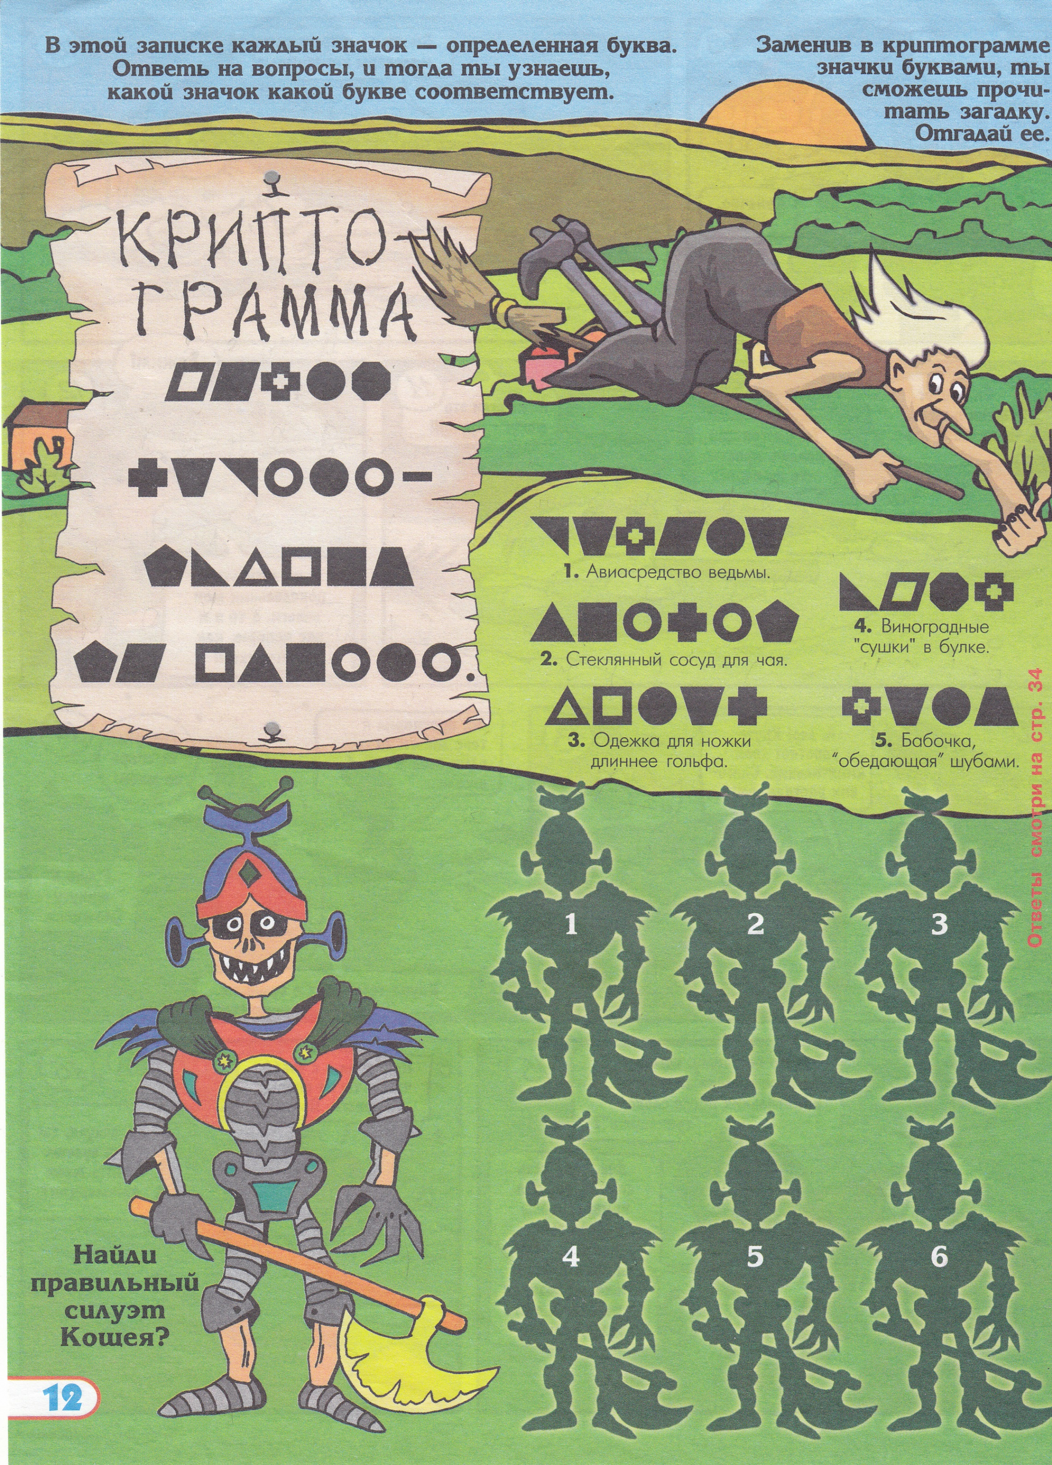
Ответь на вопросы 1-5 и расшифруй криптограмму:
Загадка от Бабы-Яги

Slide 7
Ответь на вопросы 1-5 и расшифруй криптограмму:
Разгадка Бабы-Яги
ПОМЕЛО
ИЗЮМ
СТАКАН
МОЛЬ
ЧУЛОК

Slide 8
Землю копала, ничуть не устала. Что это?
Разгадка Бабы-Яги

Slide 9
Выходят представители от разных команд. Один из игроков изображает зеркало, другой делает разные движения.
Задача зеркала – правильно повторить их. Жюри оценивает правильность повтора и оригинальность набора движений.
Кривое зеркало

Slide 10

Разгадай сканворд, из оставшихся букв сложится пословица.
Сказка – ложь, да в ней намёк

Slide 11
Пословица: «В каждой сказке есть доля правды».
Сказка – ложь, да в ней намёк

Slide 12
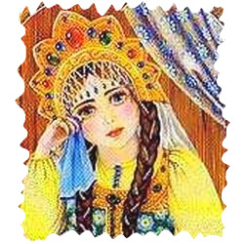
Каждая команда выставляет на конкурс свою Царевну Несмеяну, её задача – не рассмеяться, а задача команды соперников – рассмешить её. Оцениваются оба задания.
Царевна Несмеяна

Slide 13
пройдём тест «Кто ты из героев кукольного театра?»
Пока жюри подводит итоги,

Slide 14
Ответь на вопросы, подсчитай, значков какого цвета у тебя больше. Тогда ты узнаешь, на кого похож!
1. Что нужно обязательно сделать утром?
Умыться и почистить зубы
Полежать и вспомнить прекрасный сон.
Зарядку!
Поесть.
2. После школы ты обычно:
Бегаешь во дворе
Вырезаешь сердечки на деревьях.
Идёшь в спортивную секцию или кружок.
Идёшь домой и делаешь домашнее задание.
Тест «Кто ты из героев кукольного театра?

Slide 15
3. Какое блюдо тебе больше нравится?
Овощной салат
Гамбургер
Мороженое
Йогурт
4. Карабас-Барабас посадил тебя в чулан. Что ты будешь делать?
Вышибать дверь.
Плакать.
Ругаться и взывать к его совести.
Обхитрю его!
Тест «Кто ты из героев кукольного театра?

Slide 16
5. К тебе подошли двое незнакомцев и попросили помочь.
Твои действия:
Я с незнакомцами не разговариваю.
Я расплачусь от жалости.
Ха-ха, неудачники, так им и надо!
Чем смогу, помогу.
Подсчитай, значков какого цвета у тебя больше? Если синих, то ты больше похож (а) на Мальвину, если белых – на Пьеро, если красных – на Арлекина, если оранжевых – на Буратино.
Тест «Кто ты из героев кукольного театра?

Slide 17
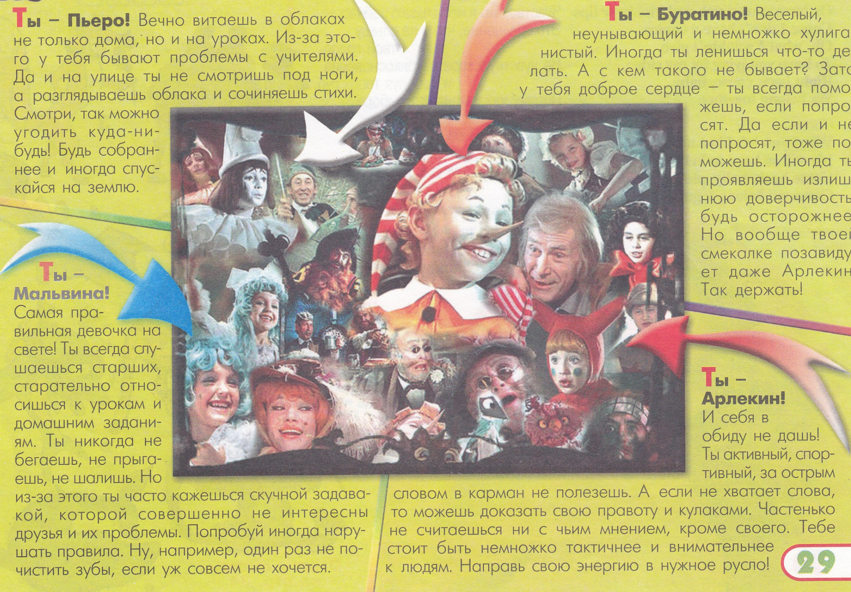

Slide 18
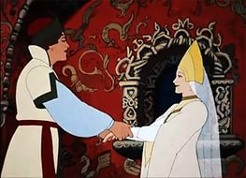
Подведение итогов
Жюри определяет лучшую
команду.
Церемония награждения.
А теперь ждёт всех нас пир
сказочный и на весь мир!
(начинается чаепитие)

Slide 19
Сказочная корона
Во время чаепития проводится игра «Угадай, кто ты?» На игрока надевается корона с именем сказочного персонажа. Нужно угадать имя героя, задавая наводящие вопросы, на которые зрители могут отвечать «да» или «нет».
Можно использовать подсказки зала – пантомимой показать персонаж или сюжет сказки.
Примеры имён: Золушка, царевна-лягушка,
русалочка, Илья Муромец, Змей-Горыныч,
Колобок, Соловей-разбойник, Баба-Яга.

Slide 20
Журнал «Внучок» разных лет https://yandex.ru/images/search - картинки
Источники:
источник шаблона для презентации:
Автор: Полищук Татьяна Константиновна, учитель начальных классов, Иркутская область, МБОУ Семёновская СОШ.
Презентация подготовлена Игнатовской Н.Г.,
МБОУ «СОШ № 28» г. Магадана
05.11.2015

